Slide 1
Муниципальное бюджетное дошкольное образовательное учреждение детский сад № 17 «Огонек» комбинированного вида города Искитима Новосибирской области.
Проект:«Весна пришла – встречайте!»
Поисково – исследовательская деятельность в старшей группе.
Выполнил: Воспитатель высшей квалификационной категории
Соловьева Елена Геннадьевна.

Slide 2
Тип проекта: познавательно – исследовательский, творческо – информационный, социальный.
Вид проекта: групповой, семейный.
Участники: дети старшей группы, воспитатели, родители.
Цель: Создать условия для познания живой и неживой природе весной. Сформировать у детей интерес к окружающему миру, любовь к природе родного края, бережное отношение к ней.
Задачи:
Образовательные:
Познакомить детей с явлениями природы.
Развивающие :
Развить любознательность, познавательные интересы, внимание, память, речь, наблюдательность, желание ухаживать за растениями.
Воспитательные:
Воспитывать заботливое отношение ко всему живому, интерес к растительному и животному миру.

Slide 3
Актуальность: Ознакомление дошкольников с природой – это средство образования в их сознании реалистических знаний об окружающем мире, основанных на опыте, знакомство с природой, происходящими в ней в разное время года изменениями, формирует у дошкольников такие качества, как любознательность, умение наблюдать, логически мыслить, эстетически относиться ко всему живому, ввести ребёнка в мир природы, сформировать реалистические представления – знания о её объектах и явлениях, воспитать способность видеть красоту родной природы, любовь, бережное и заботливое отношение к ней - важнейшие задачи каждого педагога. Приобретённые в дошкольном детстве умение видеть и слушать природу такой, какая она есть в действительности, вызывает у ребят глубокий интерес к ней, расширяет знания, способствует формированию характера и интересов. Ожидаемый результат: Расширение знаний о природе весной. Развитие творческого потенциала семьи. Развитие речевой компетентности детей дошкольного возраста.

Slide 4
Этапы реализации проекта:
1 этап-Подготовительный:
Формирование проблемы, цели, содержание проекта, определение продукта проекта, прогнозирование результата; набор методической, справочной, энциклопедической и художественной литературы; ознакомительная консультация для родителей о проекте, деятельности всех участников проекта. 2 этап- Основной: Реализация проекта. 3 этап-Заключительный:
Подведение итогов проекта, оценка результата.
Методы проекта:
1.Познавательные
2.Исследовательские
3.Словесные
4.Наглядные
5.Творческие
6.Продуктивные

Slide 5
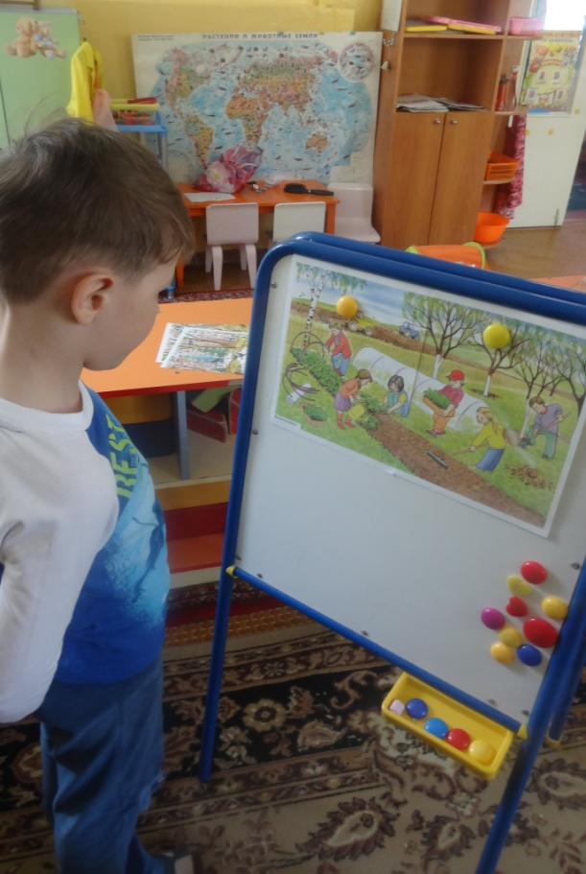
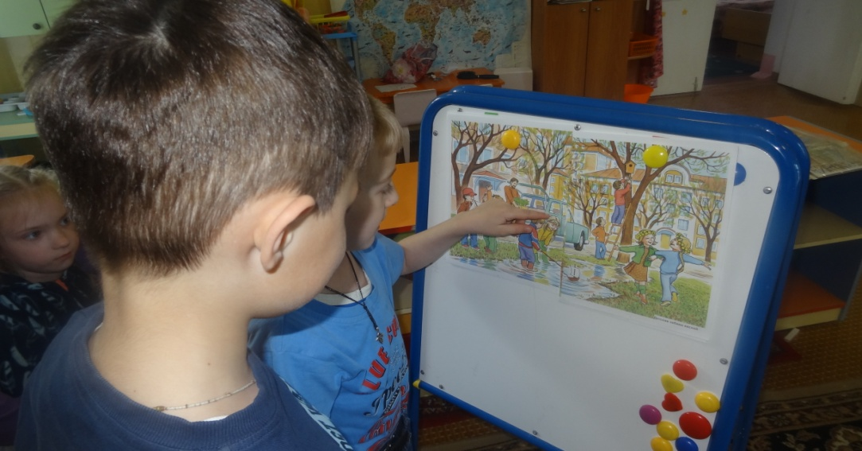
Формы реализации проекта: Беседы: «Весна - красна!» «Кто больше радуется весне?» (пчелы, животные, насекомые) «Первоцветы»
«О чем поют весенние птицы?»
«Какие опасности таятся на улице весной?»
«Труд взрослых и детей в весенние время»
«Сезонные забавы детей»

Slide 6
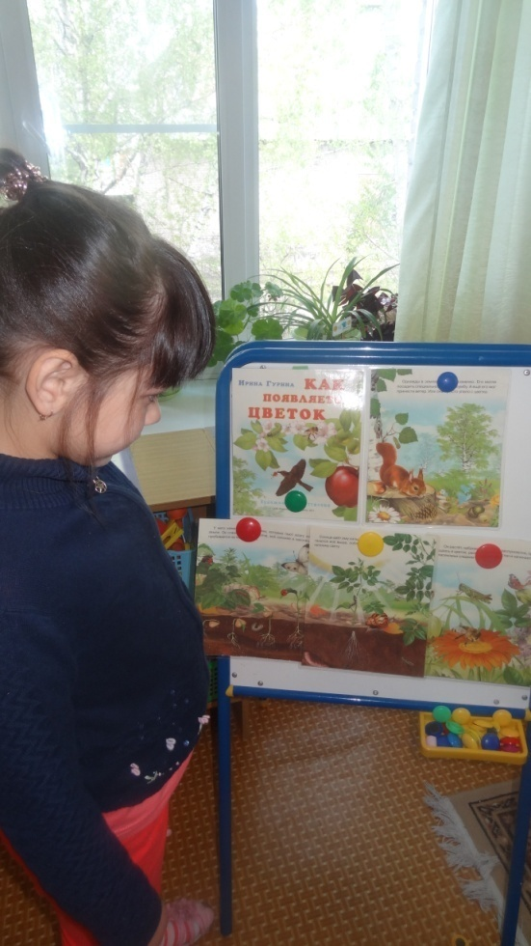

Slide 7
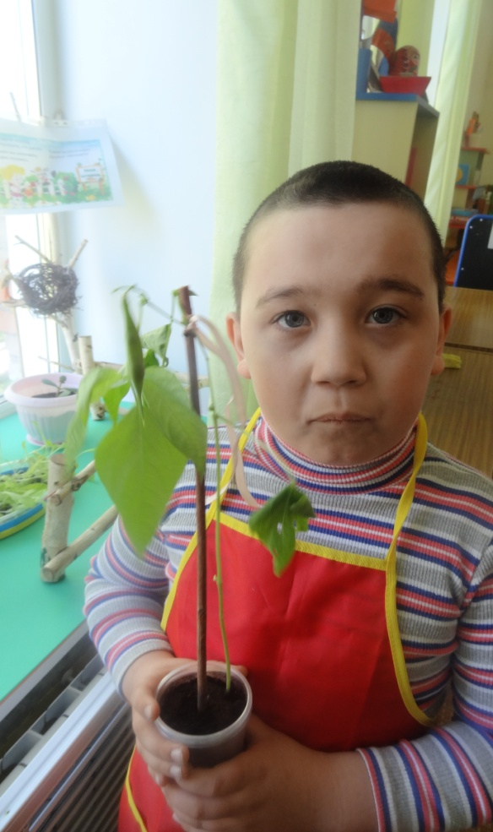
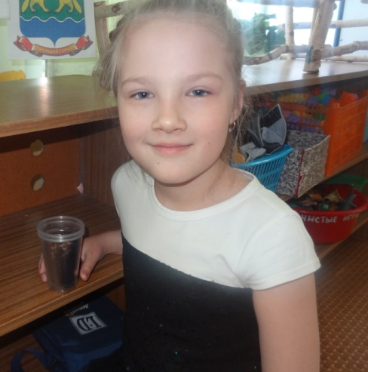
Поисково - исследовательская деятельность:
«Где снег(свойства снега)?»
«Почему птицы летают?»
«Свойства песка ,глины ,земли »
«Что нужно растениям?»

Slide 8
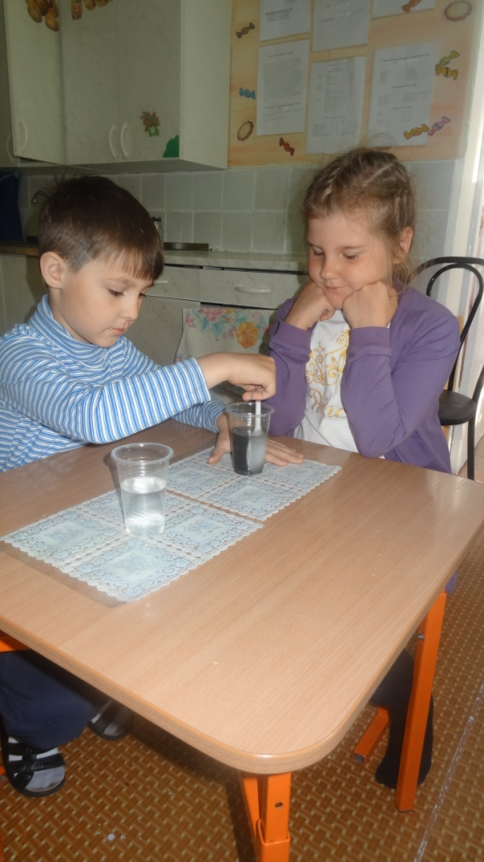
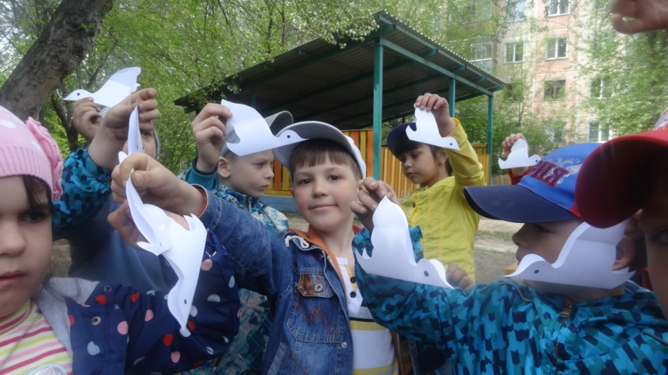

Slide 9
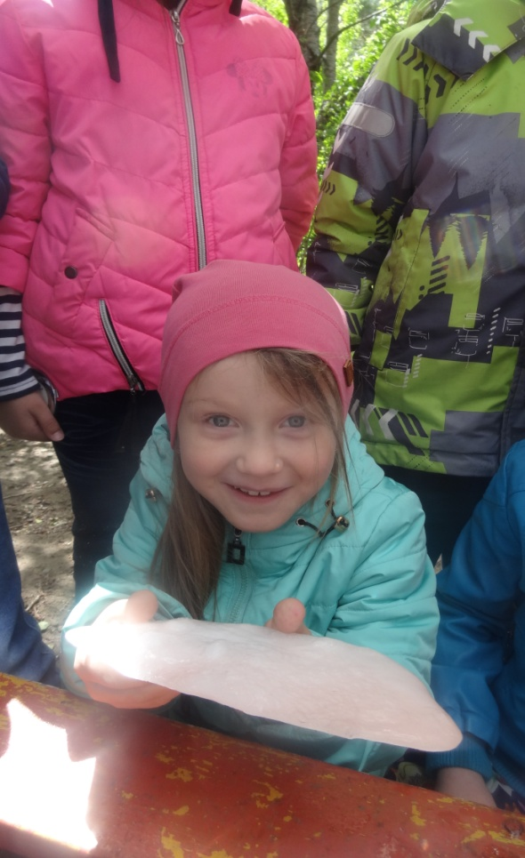
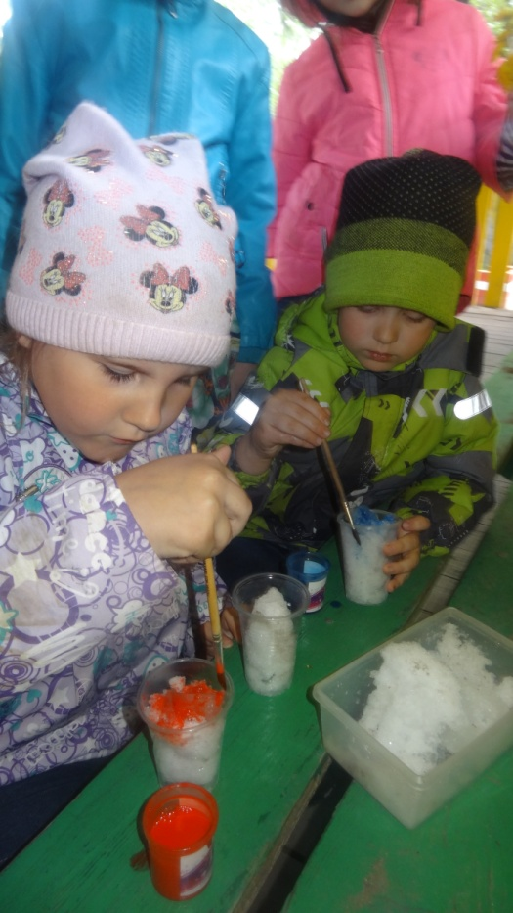

Slide 10
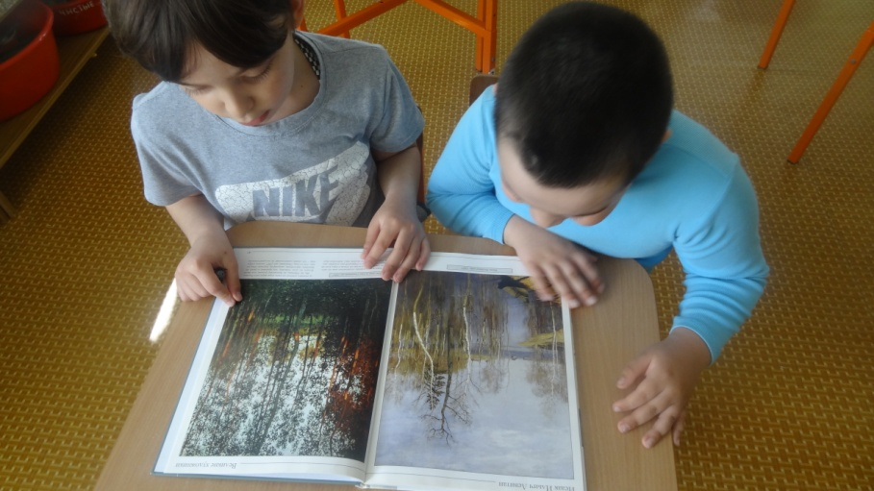
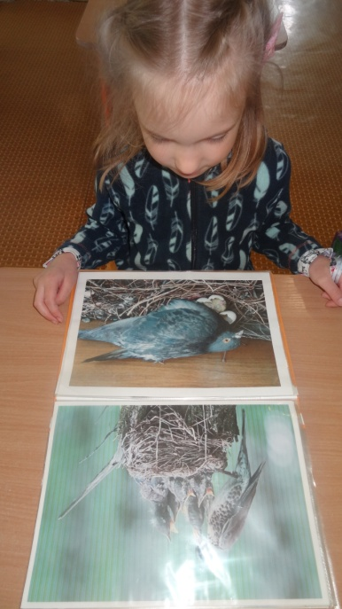
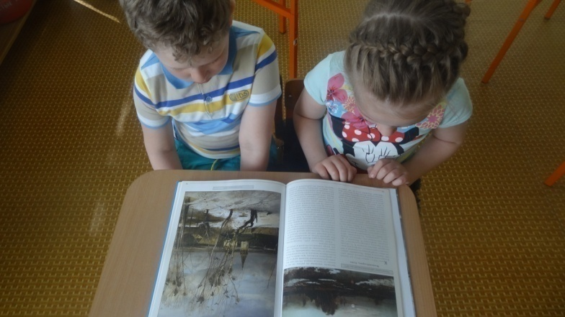
Рассматривание репродукций картин: А.К. Саврасова «Грачи» И.Левитана «Весна» Слушание музыки: П.И Чайковский «Времена года», «Апрель», «Подснежник»; А. Вивальди «Весна» Рассматривание иллюстраций:

Slide 11
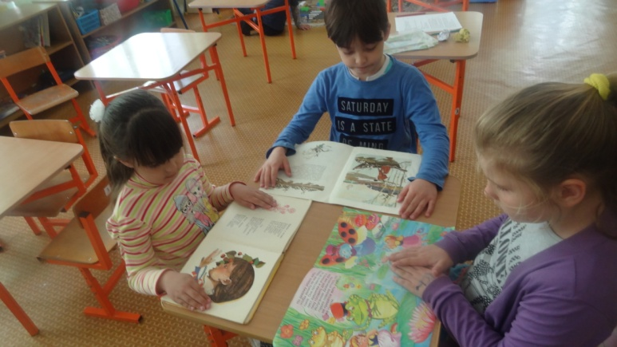
Чтение художественной литературы: В.Бианки «Синичкин календарь. Март. Апрель. Май. Г.Скребицкий «Первые листья» Ю.Коваль «Сказка о приходе весны» Н.Некрасов «Дед Мазай и зайцы» А. Барто «Куда весна пропала» Н. Сладков «Птицы весну принесли. Соловей поёт.»

Slide 12
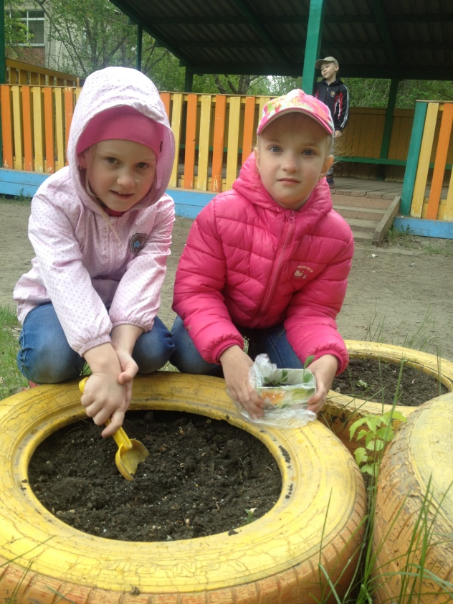
Сюжетно – ролевые игры: «Семья» Игровой сюжет: Путешествие по реке, по городу, в парк. «Больница» Игровой сюжет: Укус насекомым, обращение к взрослому, вызов скорой помощи. «Дача» Игровой сюжет: На огороде.

Slide 13
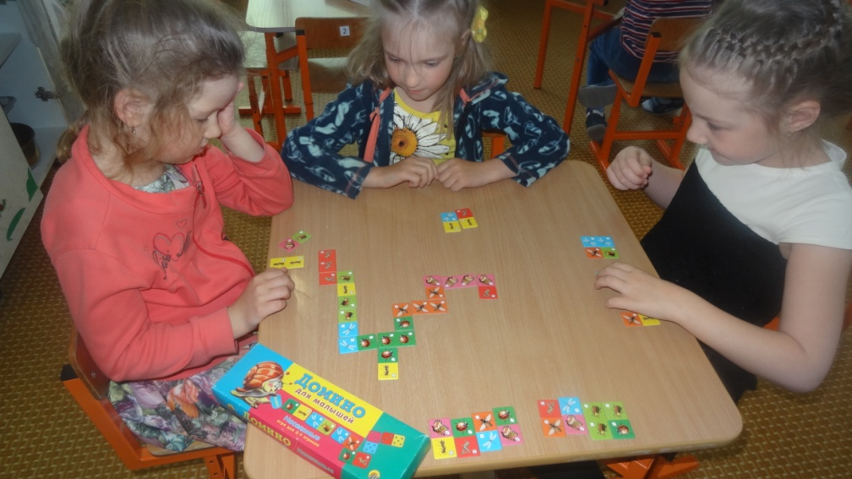
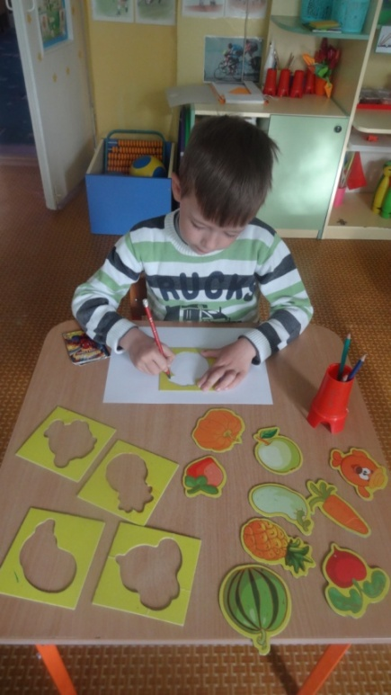
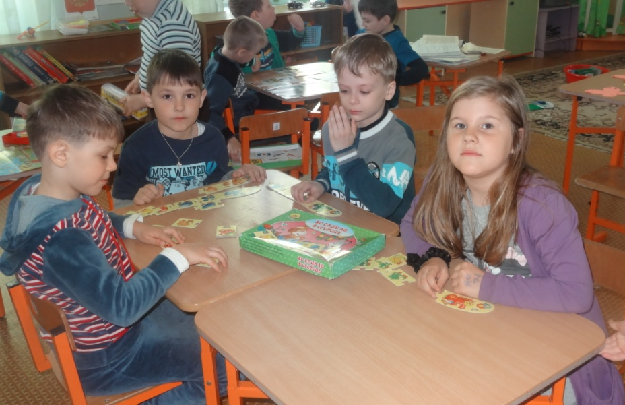
Дидактические игры:
«Подбери слово…»
« Кто, где живёт?»
«Лото»
«Домино»
«Где растёт?»
«Чей листок?»

Slide 14
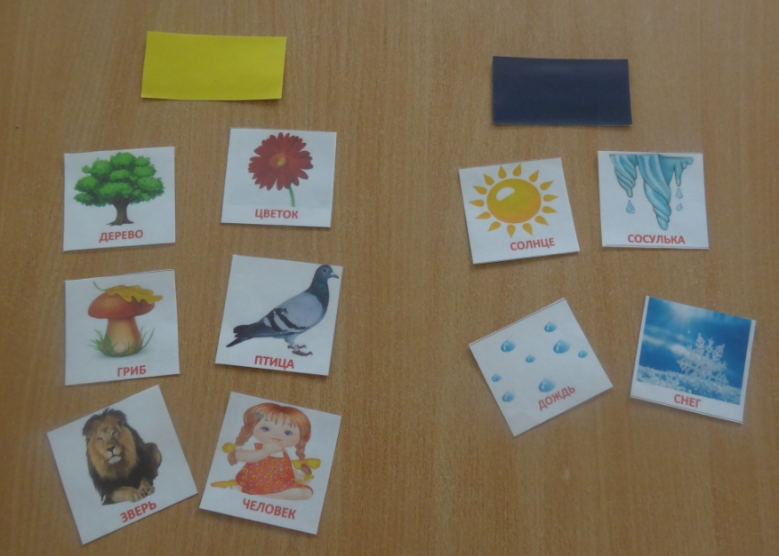
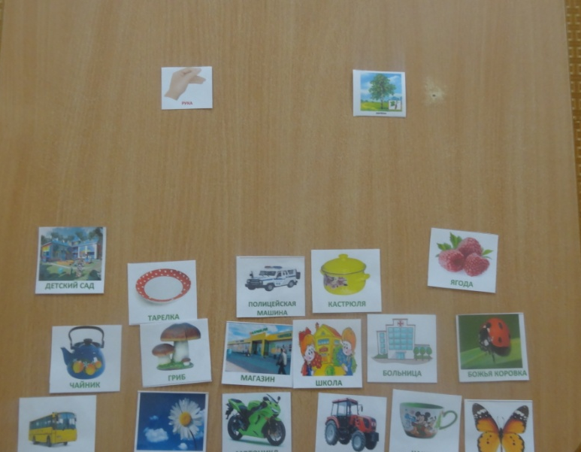
Игра «Рукотворный и природный мир» Игра «Живая и неживая природа»

Slide 15
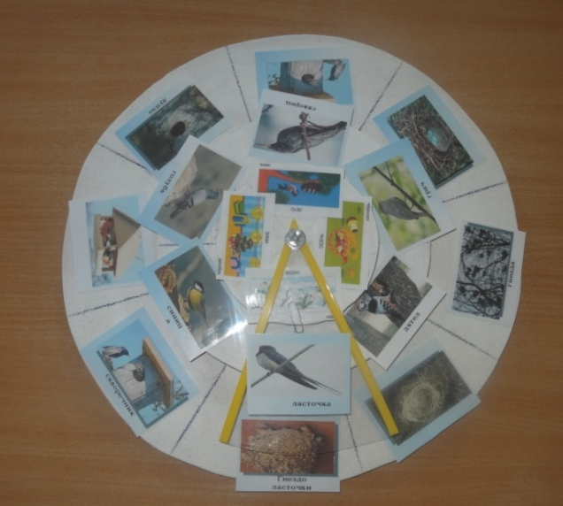
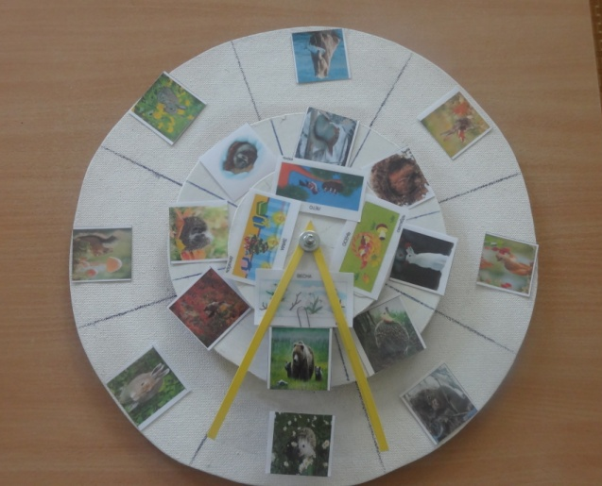
Круги «Луллия»: «Природные явления» «Перелетные и зимующие птицы» «Труд взрослых и детей в весеннее время» «Первоцветы» «Животные в весеннее время года» «Детские забавы»

Slide 16
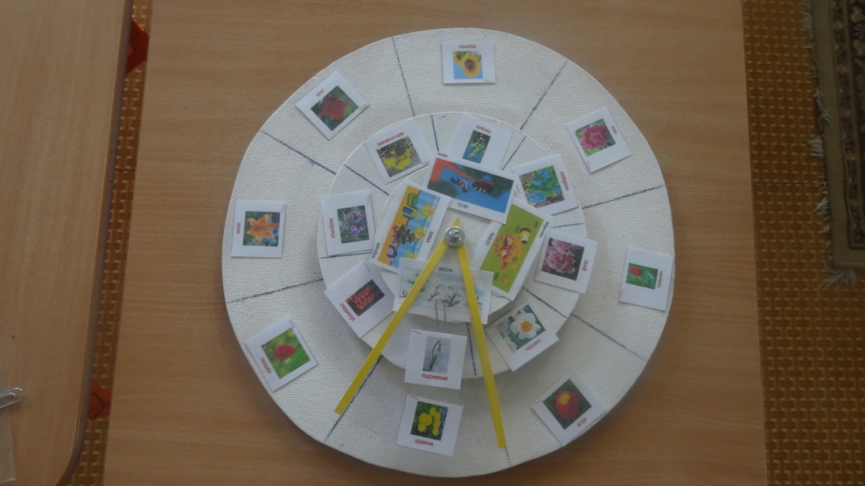
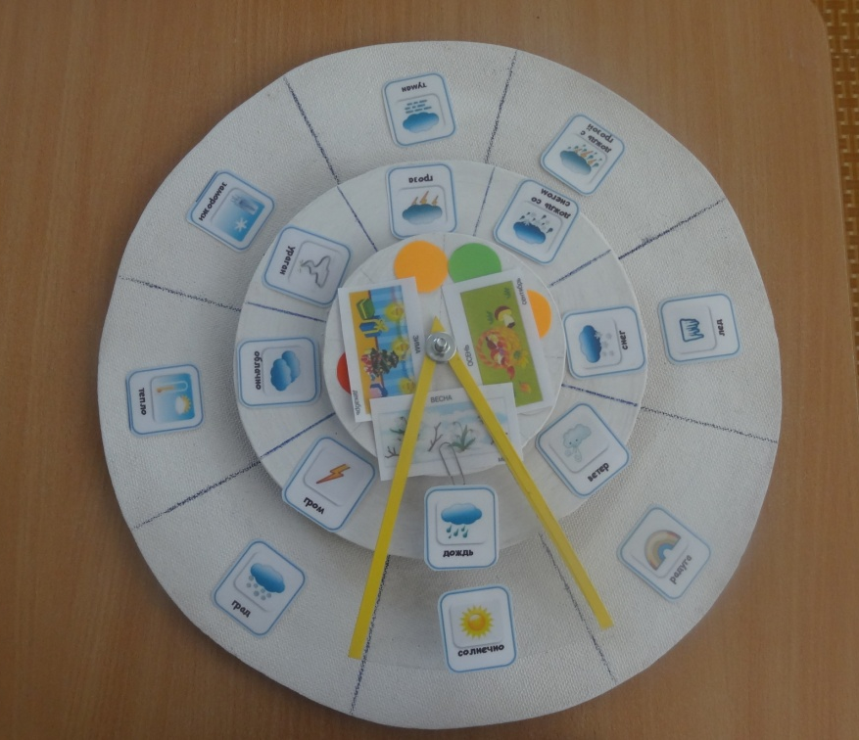

Slide 17
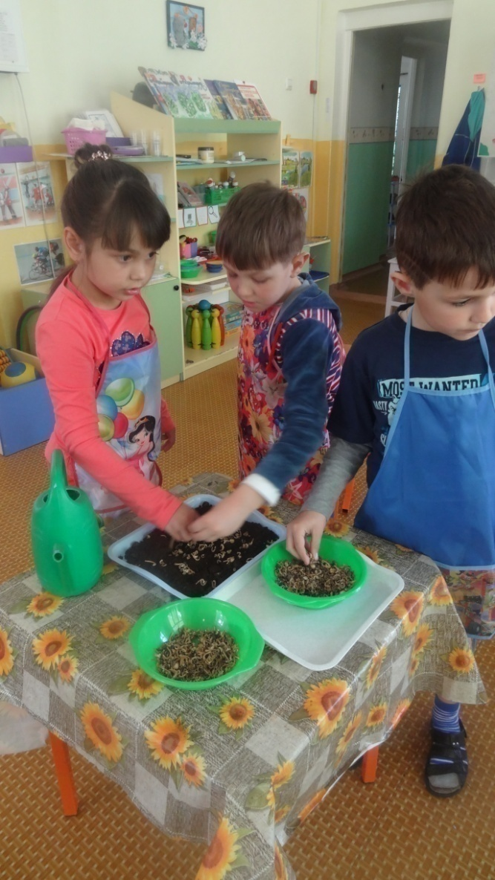
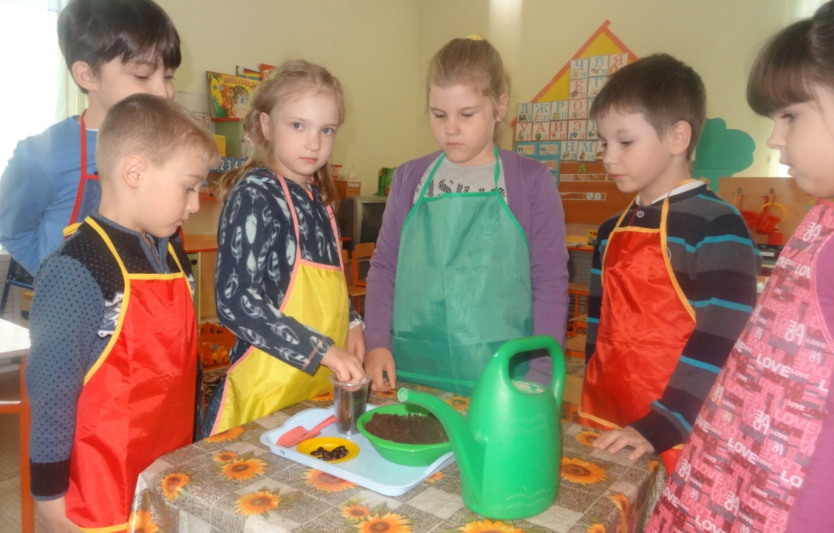
Труд взрослых и детей в группе:
«Готовка почвы к посеву»
«Посадка семян »
«Отстоянная вода к поливу, полив растений»
«Рыхление почвы»
«Наблюдение: растение и солнце»
Отражение наблюдений за развитием растений : «Дневники наблюдений»

Slide 18
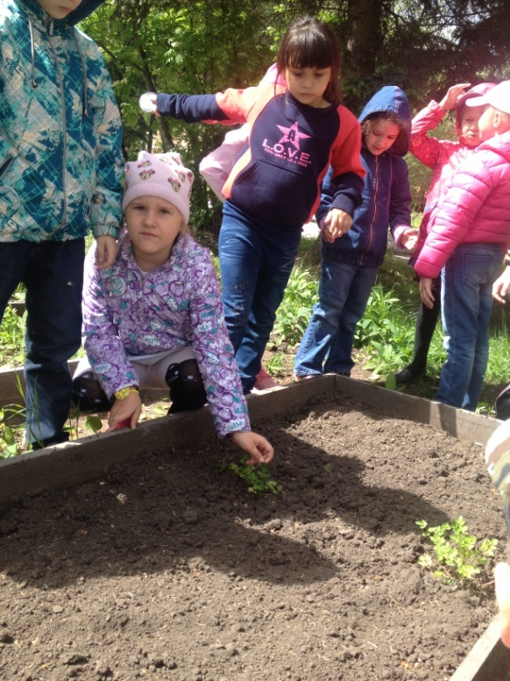
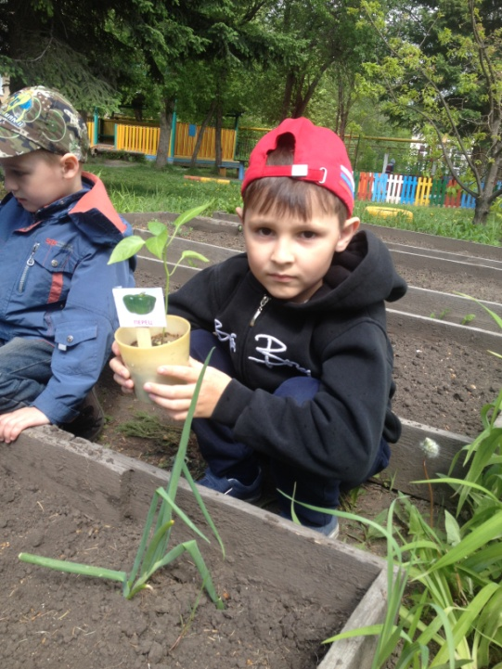
Труд взрослых и детей в весенние время на улице:
«Готовка почвы к посеву»
«Посев семян»
«Пересадка растений на клумбу»
«Прополка клумбы и грядок»
«Рыхление»
«Полив»

Slide 19
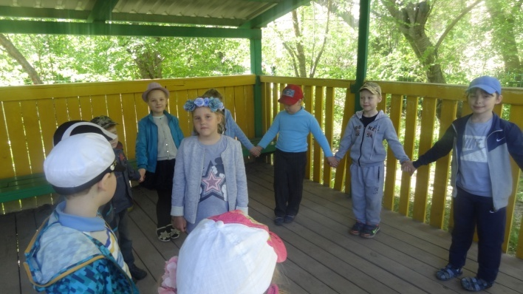
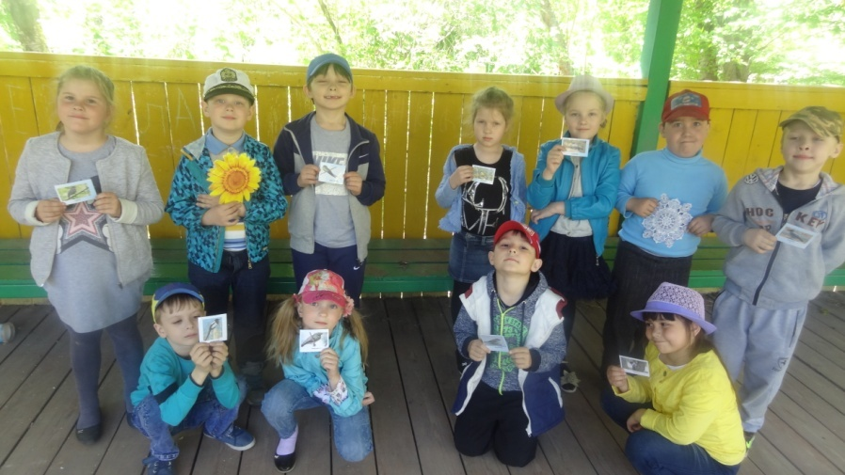
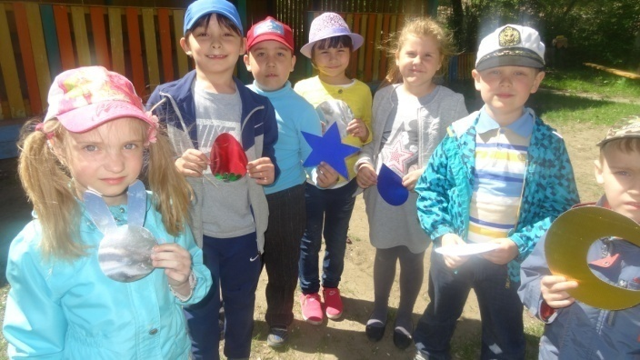
Подвижные игры: «Солнечные зайчики» «Перелет птиц» «Мы веселые ребята» «Когда это бывает» (с мячом) «Веснянка»

Slide 20
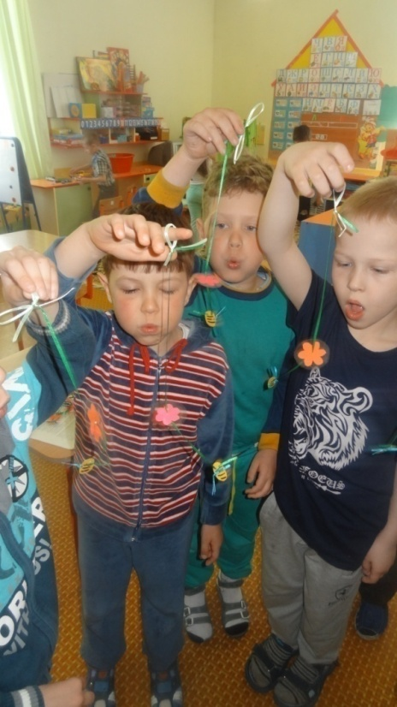
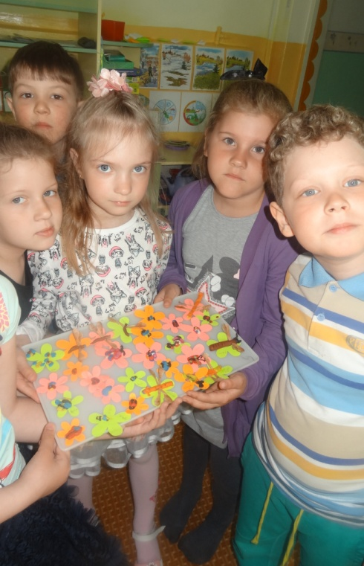
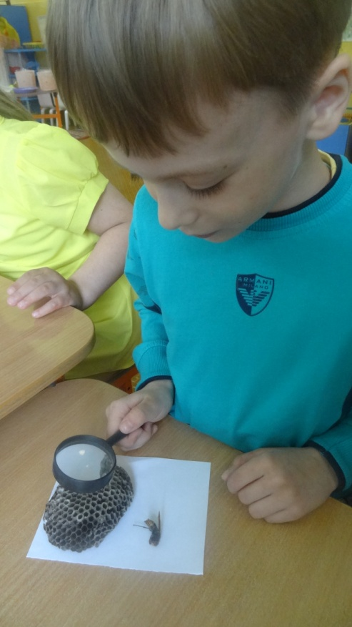
НОД: «Весенний дождик» (рисование) «Первые проталины» (рисование) «Первые цветы» (ручной труд) «Будем беречь и охранять природу!» (ознакомление с окружающим миром) «Такие разные первоцветы» (лепка)

Slide 21
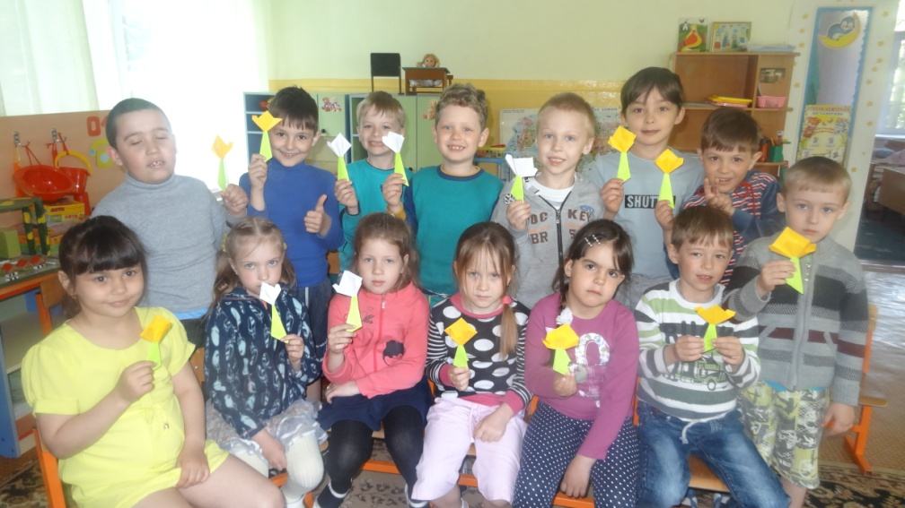
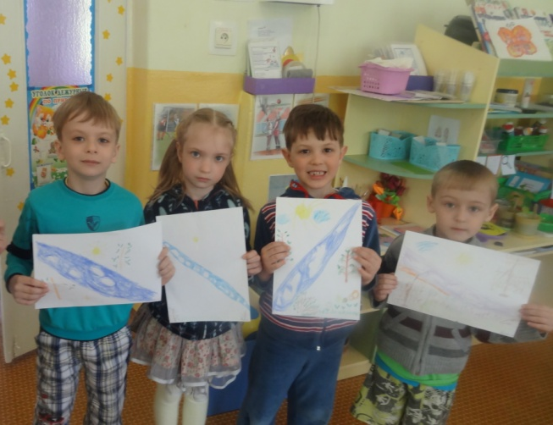

Slide 22
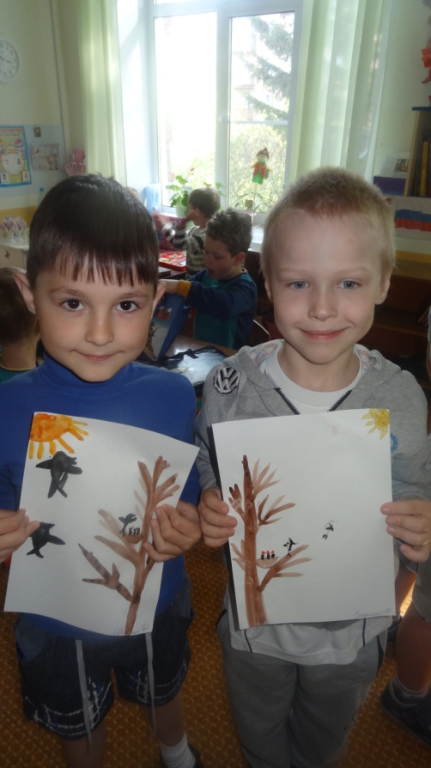
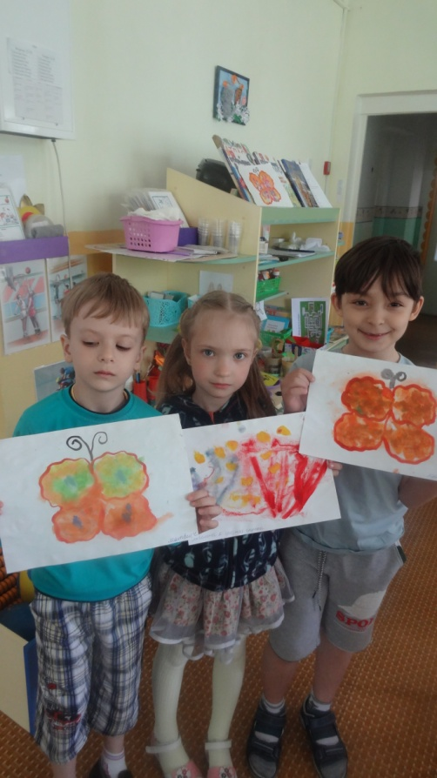

Slide 23
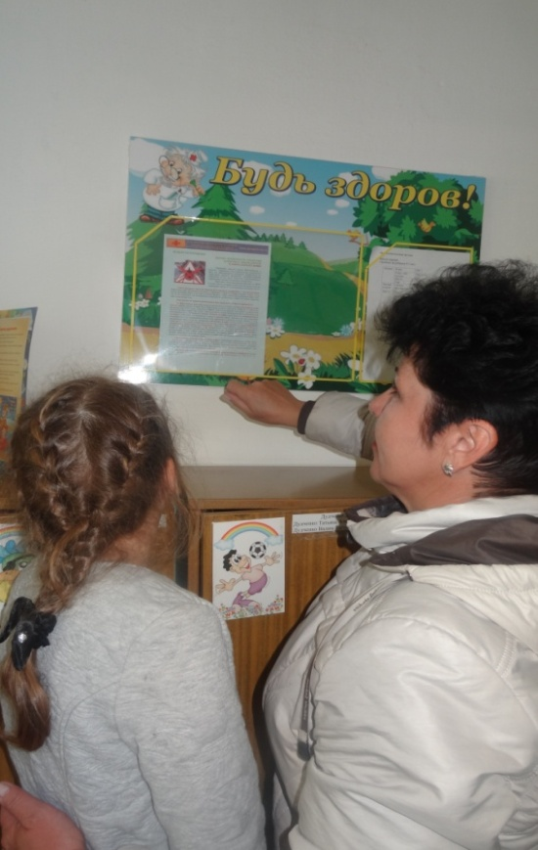
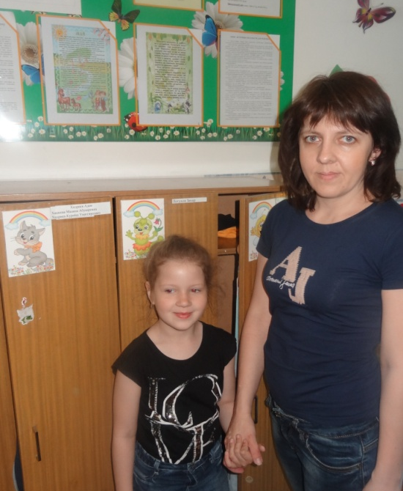
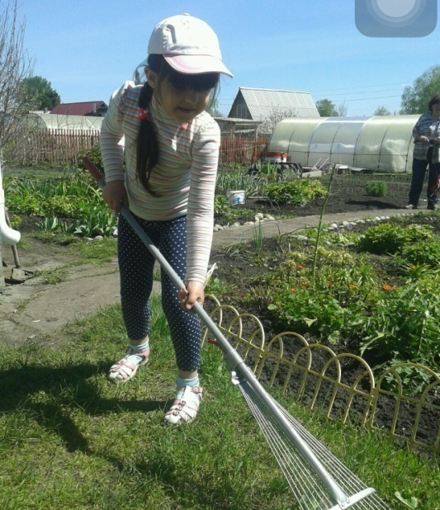
Работа с родителями:
«Анкетирование родителей: Что я рассказал ребёнку о приходе весны?»
«Памятка: Безопасность ребёнка в весеннее время года»
«Рекомендации произведений о весне»
Фотоконкурс: Я помогаю маме и папе заботится о растениях»

Slide 24
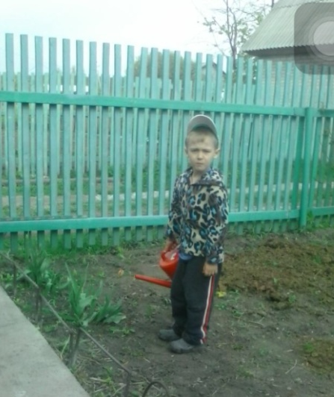
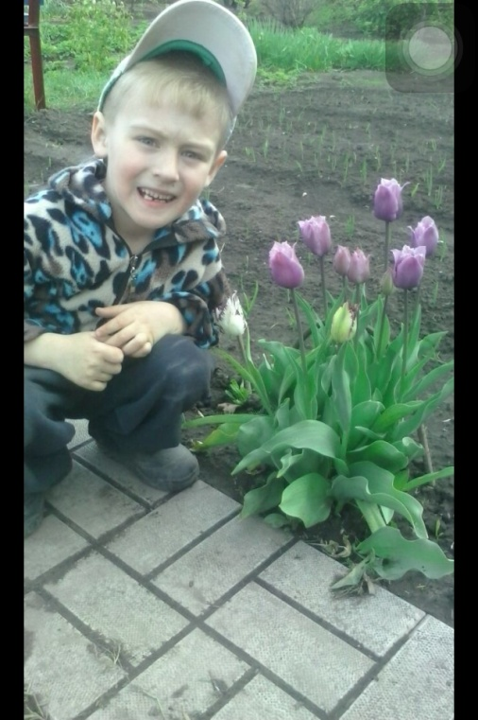
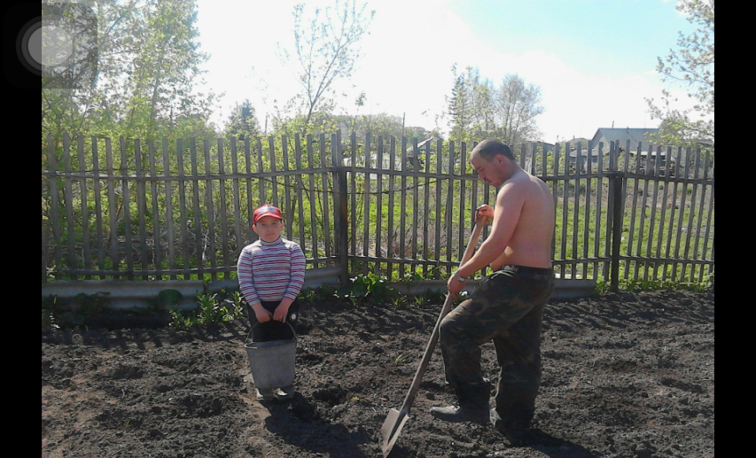

Slide 25
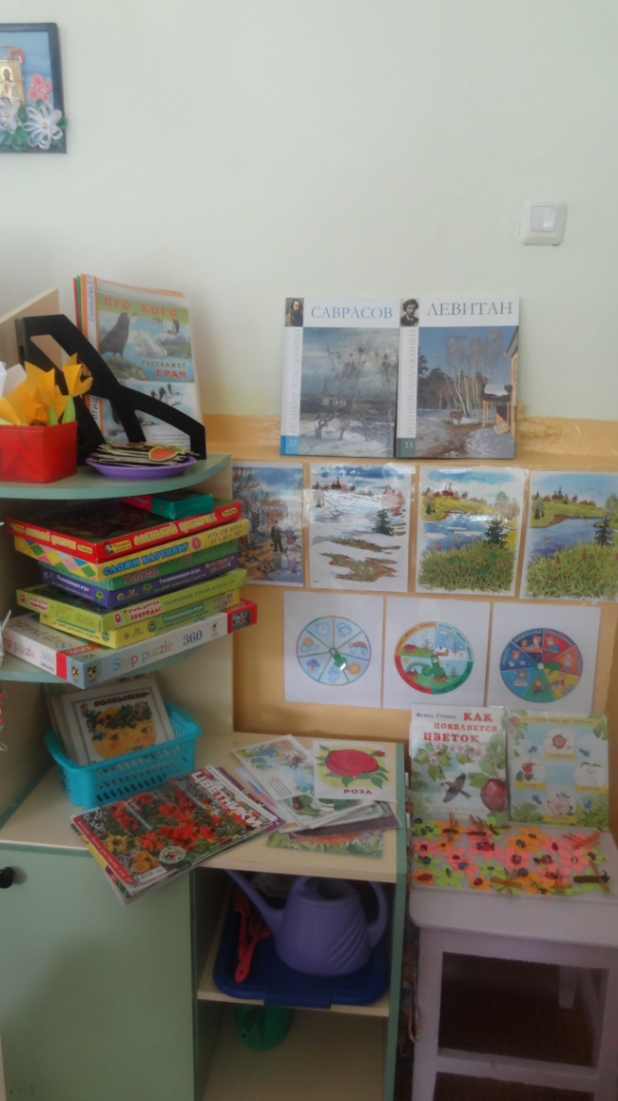
Создание мини-музея:«Весна пришла – встречайте!»

Slide 26
СПАСИБО ЗА ВНИМАНИЕ!

